Slide 1



El mercado laboral
TALLER 6 - PROGRAMA DE EXPLORACIÓN VOCACIONAL
Módulo 2 - Taller 6

Slide 2


Objetivo del taller
TALLER 6 - PROGRAMA DE EXPLORACIÓN VOCACIONAL
Estudiantes conocen la realidad actual del mercado laboral y sus proyecciones futuras.

Slide 3

Apertura
TALLER 6 - PROGRAMA DE EXPLORACIÓN VOCACIONAL
¿Saben qué carreras actualmente tienen dificultades para encontrar empleo?
¿Tienen idea de cuánto podría ganar alguien en la carrera que les interesa?
¿Cuáles van a hacer las carreras que se van a requerir en los próximos años?

Slide 4

Mercado laboral
TALLER 6 - PROGRAMA DE EXPLORACIÓN VOCACIONAL
Las preguntas iniciales se pueden responder desde el llamado mercado laboral. Pero ¿qué es el mercado laboral?
Es el espacio donde las personas buscan empleo (oferta de trabajo) y las empresas buscan trabajadores (demanda de trabajo).

Slide 5
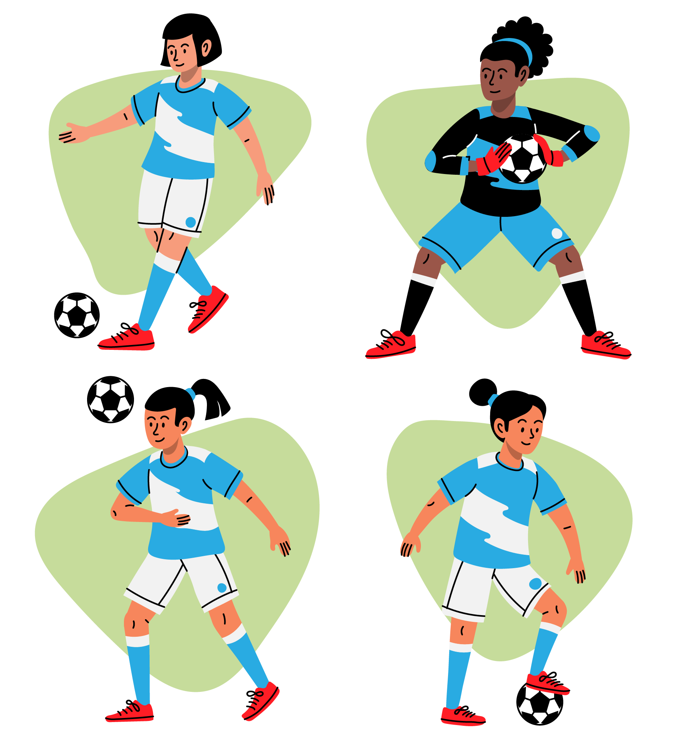
Mercado laboral
TALLER 6 - PROGRAMA DE EXPLORACIÓN VOCACIONAL
Imagina que el mercado laboral es como un torneo de fútbol femenino. En este torneo, hay equipos (que son como las empresas) buscando jugadoras talentosas para unirse a ellos.
Al mismo tiempo, hay muchas jugadoras (como las personas que buscan trabajo) que quieren ser parte de un equipo para jugar en el torneo. Algunos equipos quieren jugadoras rápidas o con buenas habilidades para marcar goles, mientras que otros buscan buenas defensoras o arqueras.
Esto es similar a cómo diferentes empresas buscan diferentes tipos de trabajadores con habilidades especiales.

Slide 6

Mercado laboral
TALLER 6 - PROGRAMA DE EXPLORACIÓN VOCACIONAL
Para que ocurra un fichaje, es decir una contratación, debes tener presente 3 preguntas:
¿Cuánto puedo ganar con esta carrera? Es decir, INGRESOS
¿Cuál es la probabilidad de obtener empleo con esta carrera? Es decir, EMPLEABILIDAD
¿Qué carreras solicitarán las empresas en los próximos años? Es decir, las TENDENCIAS en el mercado laboral

Slide 7
Tendencias
TALLER 6 - PROGRAMA DE EXPLORACIÓN VOCACIONAL
Es común que, con el paso del tiempo, ciertos trabajos o carreras se vuelvan más demandados, mientras que otros disminuyen su popularidad.
Esto se debe a cambios en la economía, avances tecnológicos y transformaciones sociales, entre otros factores.
¡Veamos unos ejemplos!

Slide 8
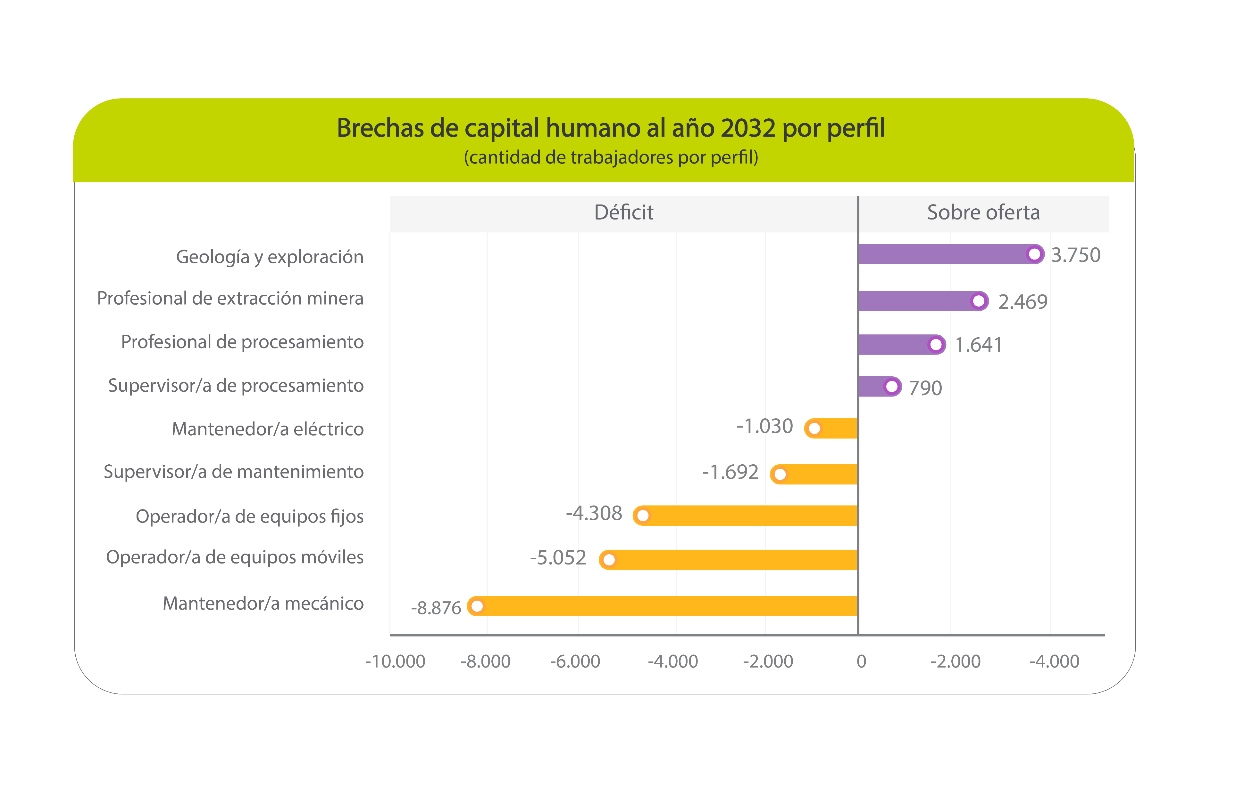
Tendencias
TALLER 6 - PROGRAMA DE EXPLORACIÓN VOCACIONAL
En este gráfico, ¿puedes identificar cuáles y cuántos trabajos serán los más demandados en los próximos años en el sector de la minería?
Fuente: Estudio de Fuerza Laboral de la Gran Minería Chilena 2023-2032
Notes:
Aquí se agrega la información al facilitador.

Slide 9
TALLER 6 - PROGRAMA DE EXPLORACIÓN VOCACIONAL
Fuente: Estudio de Fuerza Laboral de la Gran Minería Chilena 2023-2032
Notes:
Este gráfico muestra las proyecciones de la demanda laboral en diferentes perfiles profesionales en el sector minero para el año 2032. Está dividido en dos partes principales: déficit y sobre oferta.
En el lado del déficit, vemos que hay una falta de trabajadores como, "Mantenedores mecánicos" con un déficit proyectado de 8.876 trabajadores.
En la sección de sobre oferta, hay más trabajadores disponibles de lo que se necesita. Por ejemplo, se proyecta que habrá un excedente de 3.750 "Geólogos y exploradores"

Slide 10
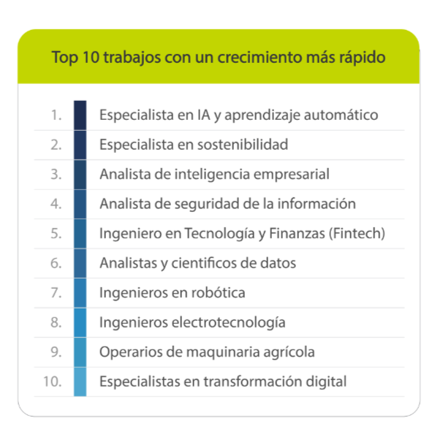
Tendencias
TALLER 6 - PROGRAMA DE EXPLORACIÓN VOCACIONAL
En el sector de la tecnología e información, estos serán los trabajos de mayor crecimiento.
La demanda de especialistas en Inteligencia Artificial (IA) se espera que crezca en un 40% o 1 millón de empleos.
Revisa la lista que muestra los trabajos más demandados en esta área para los próximos años.
Fuente: Informe sobre el futuro empleo 2023 del Foro Económico Mundial

Slide 11

Tendencias
TALLER 6 - PROGRAMA DE EXPLORACIÓN VOCACIONAL
En Chile hay un acelerado crecimiento del sector de las energías limpias, una nueva Ley de Eficiencia Energética, avances en electromovilidad, hidrógeno verde, lo que significa preparar técnicos y profesionales para esa transformación.
Las carreras que se requerirán son:
Ingeniería en Energía y Sustentabilidad Ambiental.
Técnico en Energías Renovables.
Ingeniería Civil en Energía y Medio Ambiente.
Técnico Universitario en Energías Renovables.
No serán las únicas, ya que se irán agregando nuevas carreras relacionadas.
Fuente: Marco de Cualificaciones de Energía

Slide 12

Tendencias
TALLER 6 - PROGRAMA DE EXPLORACIÓN VOCACIONAL
En el sector educación, el déficit de docentes podría alcanzar los 26.273 al año 2025 y al año 2030 el déficit sería de 33.468.
Esto sería en todas las regiones del país y más críticamente las asignaturas de:
Educación Tecnológica.
Filosofía y Religión.
Historia y Geografía.
Ciencias Naturales de educación media (Biología, Física y Química).
Hoy, algunas regiones ya requieren más de 200 docentes entre matemáticas y ciencias naturales.
Fuente: Análisis y proyección de la dotación docente en Chile

Slide 13
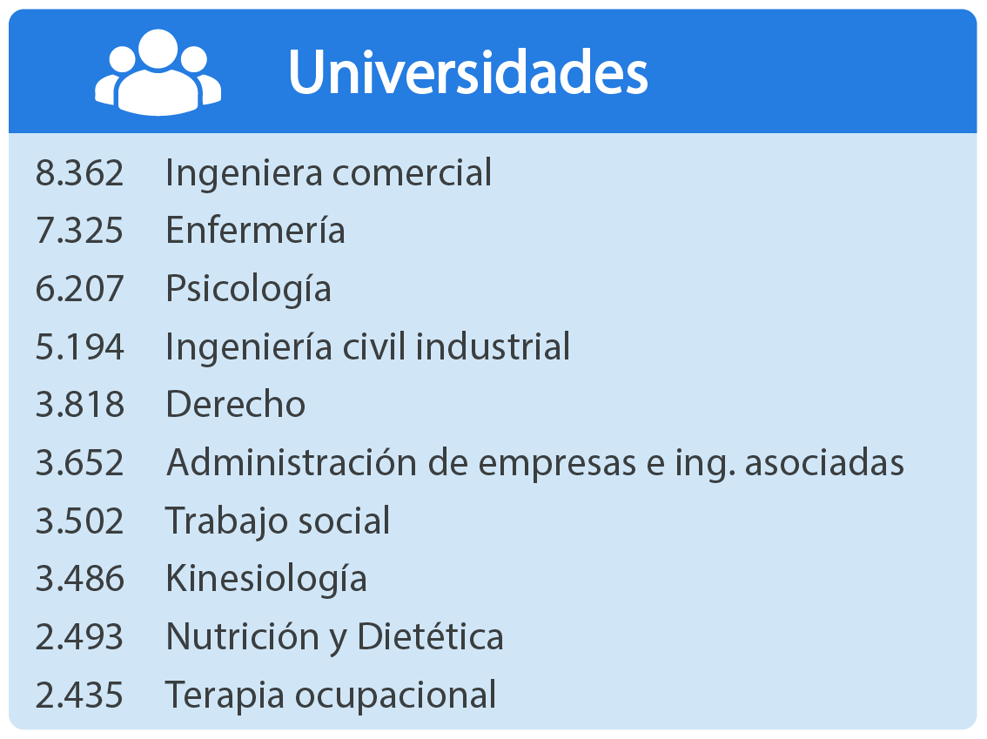
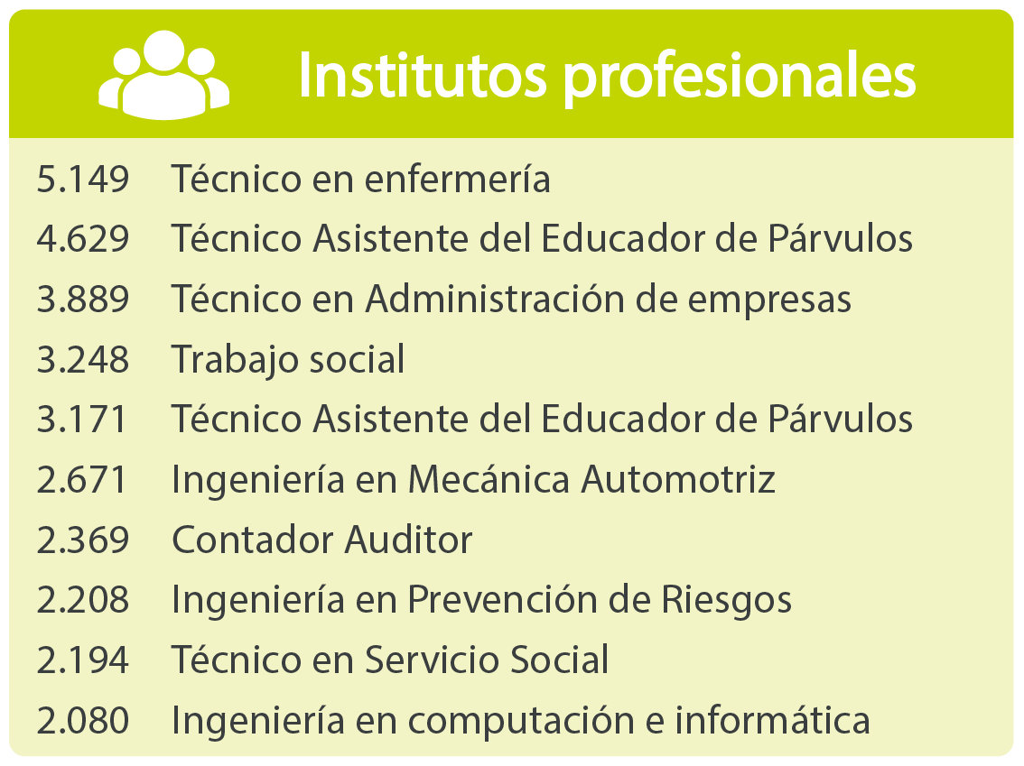
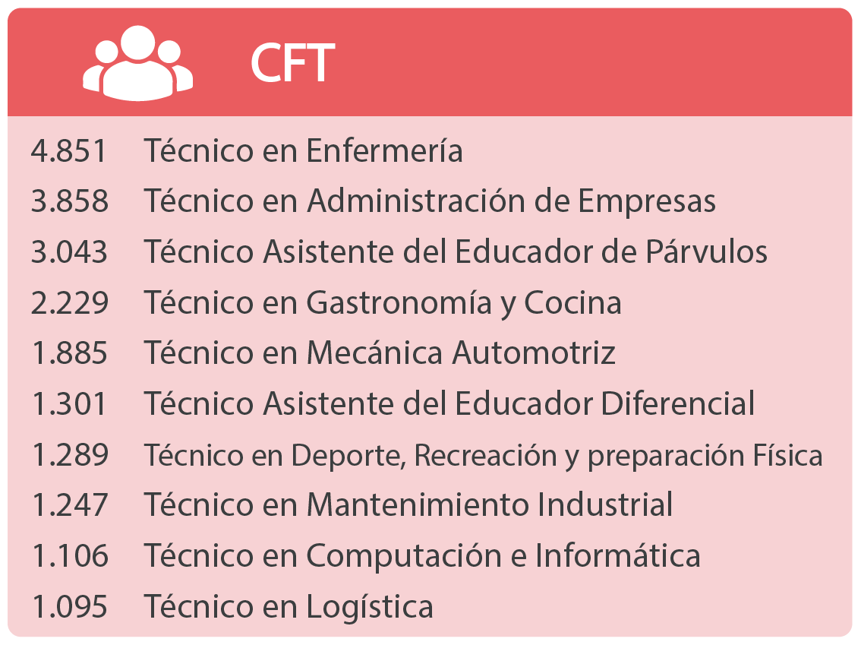
Tendencias
TALLER 6 - PROGRAMA DE EXPLORACIÓN VOCACIONAL
Por último, en tema de tendencias, observa las carreras con mayor cantidad de profesionales titulados en el país. Pon atención a las 3 primeras en cada institución:

Slide 14


Ya hemos revisado las tendencias en el mercado laboral, ahora veremos dos conceptos que te dirán cuánto puedes ganar en cada carrera y si encontrarás empleo con esa carrera.
TALLER 6 - PROGRAMA DE EXPLORACIÓN VOCACIONAL
Ingresos:
Se refiere a la remuneración o sueldo promedio que podrían obtener los profesionales después de terminar su carrera.
Empleabilidad:
Se conoce como la cantidad de tiempo que se demoran los egresados de una carrera en encontrar trabajo y se indica un porcentaje de profesionales que están empleados o desempleados.

Slide 15
Ejemplo
TALLER 6 - PROGRAMA DE EXPLORACIÓN VOCACIONAL
Un ejemplo de ambos conceptos:
La carrera de Actuación y Teatro puede ofrecer altos ingresos, pero tiene una baja empleabilidad, 19,1%. Esto implica que a los graduados les resulta difícil encontrar trabajo en su área. No obstante, los actores y artistas que consiguen establecerse profesionalmente pueden obtener ingresos considerables.
Notes:
El 19,1% en el contexto de la carrera de Actuación y Teatro se refiere a la tasa de empleabilidad, que es la proporción de graduados que encuentran trabajo en su campo de estudio. En este caso, un 19,1% de empleabilidad significa que solo alrededor de 1 de cada 5 personas que se gradúan de esta carrera logra encontrar trabajo relacionado con actuación y teatro. Esto indica que es un campo muy competitivo con pocas oportunidades de empleo en comparación con el número de personas que desean entrar en la industria. Fuente:Servicio de Información de Educación Superior (SIES).https://www.mifuturo.cl/buscador-de-estadisticas-por-carrera/

Slide 16

Importante
TALLER 6 - PROGRAMA DE EXPLORACIÓN VOCACIONAL
Un porcentaje de empleabilidad cercano al 100% indica alta empleabilidad. Es crucial entender que un porcentaje mayor significa mejores oportunidades de empleo para los graduados, reflejando una alta demanda de esa carrera en el mercado laboral.

Slide 17

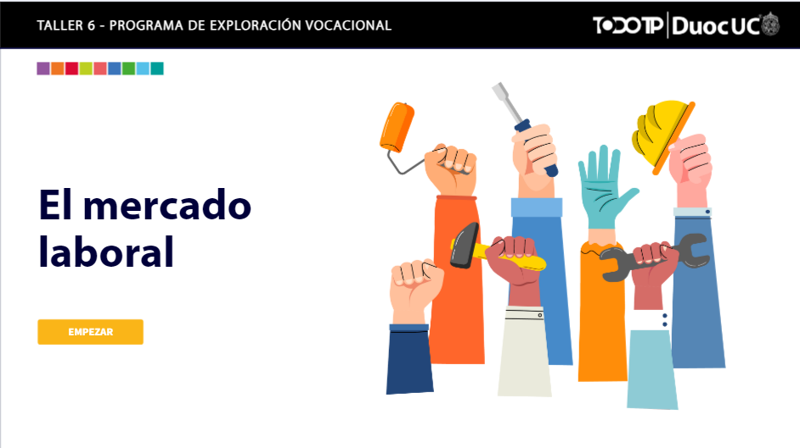
¿Quieres conocer si la carrera o carreras que te interesan tienen alta empleabilidad y cuánto es el ingreso promedio?
TALLER 6 - PROGRAMA DE EXPLORACIÓN VOCACIONAL
Te invitamos a que ingreses a Genially, donde te enseñaremos como buscar estos datos para que tomes una mejor decisión y podrás revisar la información a tu propio ritmo.

Slide 18

Cierre
TALLER 6 - PROGRAMA DE EXPLORACIÓN VOCACIONAL
Practiquen buscando información de las carreras de su interés.
¿Qué temas les llamaron más la atención de los conversados?
Tengan presente los conceptos: tendencias, ingresos y empleabilidad.
Tengan claridad sobre estos, es información que les será de ayuda a la hora de tomar una decisión.

Slide 19
El mercado laboral
TALLER 6 - PROGRAMA DE EXPLORACIÓN VOCACIONAL
Módulo 2 - Taller 6

